Slide 1
Visualización de datos multivariados
Oscar Centeno Mora

Slide 2
Introducción
¿Por qué estudiamos la visualización de datos multivariados?
Nos referimos a la frade de Chambers, Cleveland, Kleiner, and Tukey (1983):
“there is no statistical tool that is as powerful as a well-chosen graph”
En los análisis multivariados, los gráficos tienen a poseer mayor ventaja de los cuadros.
Se crea un mayor interés y un atracción en el análisis de los datos

Slide 3
Introducción
¿Qué entendemos como gráficos multivariantes?:
Los gráficos se conciben como cantidades o medidas que utilizan puntos, líneas, un sistema de coordenadas, números, símbolos, palabras, sombreado, colores, etc., etc., etc.
¿Cuáles tipos de gráficos univariados conocen?
Y, ¿cuáles tipos de gráficos multivariados conocen?

Slide 4
Introducción
Algunas ventajas de los gráficos son:
En comparación con otros tipos de representaciones, los gráficos bien diseñados crean interés y apelan a la atención del lector.
Las relaciones visuales presentadas por gráficos son más fáciles de entender y recordar.
El uso de gráficos ahorra tiempo, ya que el significado esencial de los datos estadísticos se pueden visualizar de un instante.
En comparación de los cuadros, los gráficos aportan una visión más completa y general del problema en causa.

Slide 5
Introducción
Un gráfico multivariante persigue 4 objetivos principales:
Proporciona una visión general
Relata una historia
Sugiere una hipótesis
Critica o aprueba un modelo.

Slide 6
Introducción
El presente capítulo se enfoca en estudiar los gráficos multivariados más importantes.
Entre estos se encuentran: matrices de gráficos, correlogramas, gráficos tridimensionales, contornos, densidades, mosaicos, etc.
Nótese que existen gráficos que muestran más allá de su esencia base, por ejemplo, se puede visualizar la variabilidad para algunos casos.
Antes de empezar cualquier tipo de análisis, debemos pasar por este tipo de análisis gráfico.

Slide 7
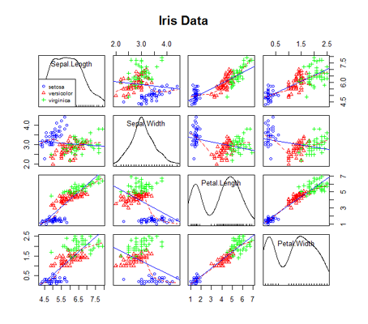
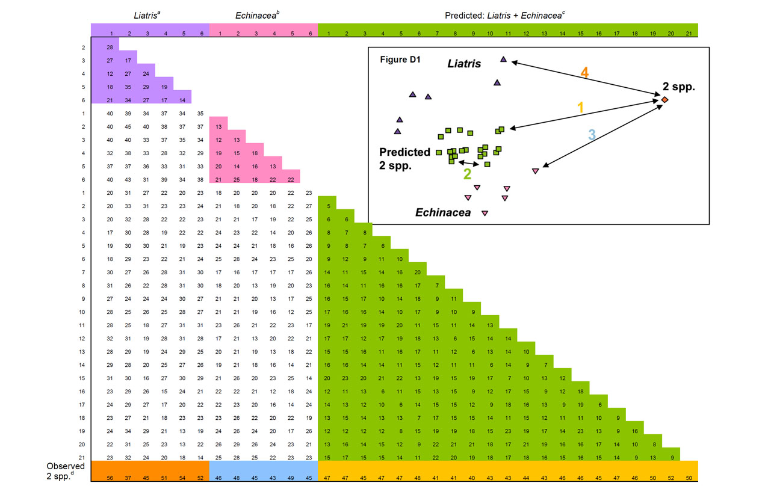
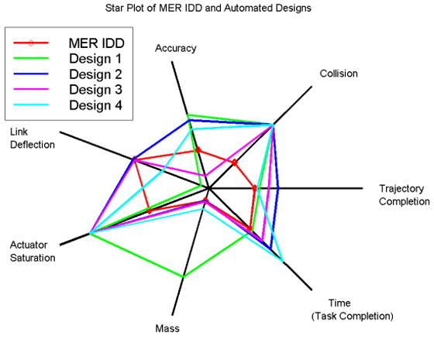
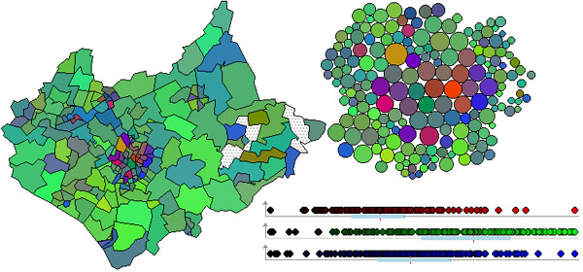

Slide 8
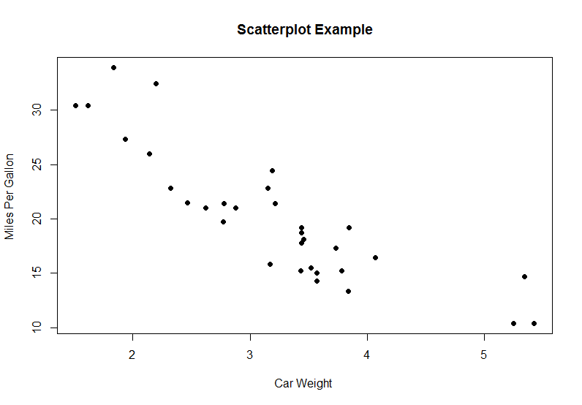
Gráficos de puntos
El objetivo de los gráficos de puntos bivariados es encontrar relaciones para variables que son cualitativas.
¿Para qué tipo de variables se utiliza?
¿Cómo interpretaríamos el siguiente gráfico?
¿Qué se puede decir del peso y las millas
por galon?
¿Se podría mejorar el entorno gráfico?

Slide 9
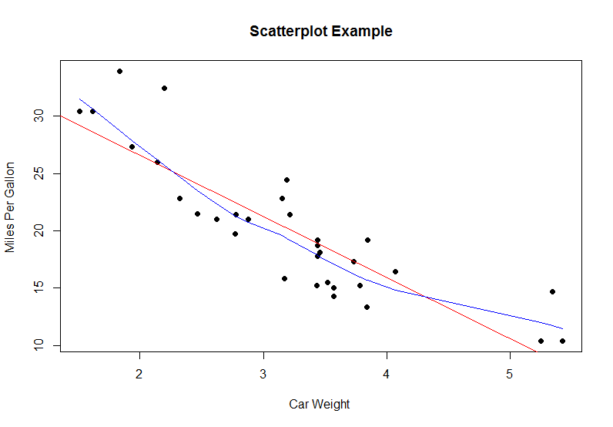
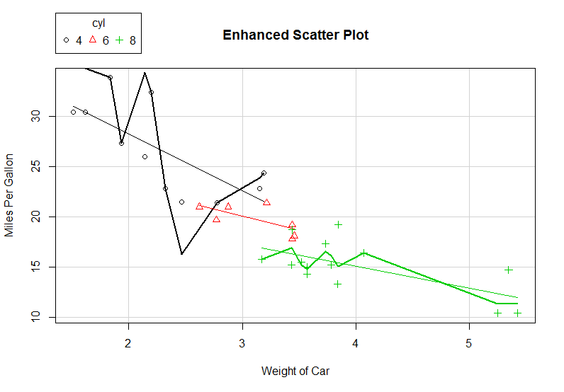
Gráficos de puntos
Los gráficos de puntos bivariados pueden ser más explícitos e informativos en lo que a la tendencia se refiere.
También podemos separar las tendencias según las categorías implícitas de los datos

Slide 10
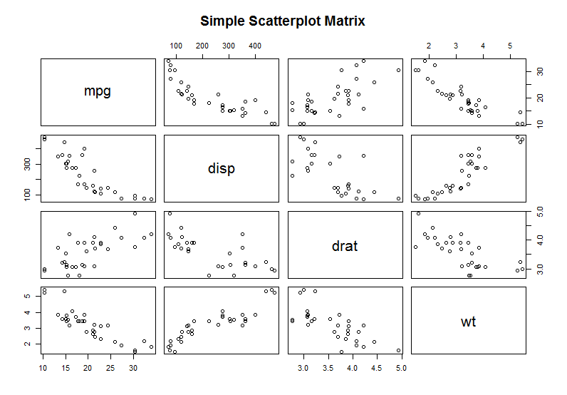
Matrices de puntos
Se utilizan en el estudio de las correlaciones, en variables cuantitativas.
En estudio conjunto permite describir mejor el comportamiento conjunto de las variables.
También, permite aproximar el tipo de relación y la intensidad de la misma.
Este análisis es muy común en los análisis de regresión.
¿Qué podemos decir del presente ejemplo?

Slide 11
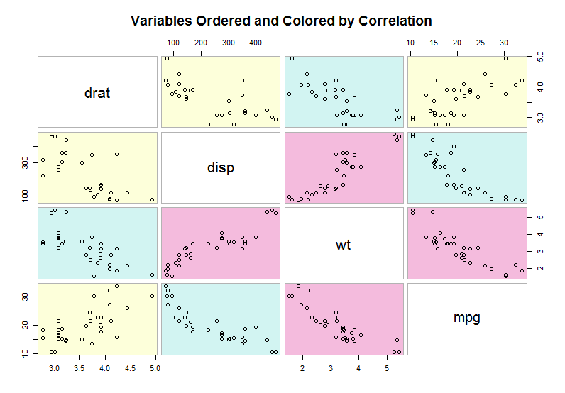
Matrices de puntos
Para mejorar la visualización respecto al tipo de relación según variable, tipo de relación, intensidad, etc., una opción son los colores.
Colores intensos pueden reflejar la fuerza o magnitud de la correlación, y entre menor la relación, el color se irá degradando.
¿Qué podemos decir del presente caso?

Slide 12
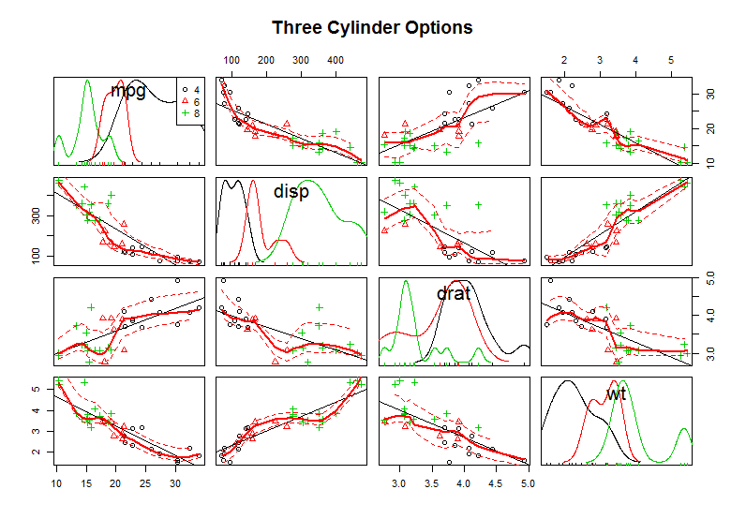
Matrices de puntos
Los gráficos de puntos pueden ser aún más informativos, y no se limitan a una simple relación entre los puntos.
Por ejemplo, se puede mostrar la distribución de los datos para cierta variable, se pueden meter categorías, tendencias para cada una de las categorías, etc.
¿Qué se podría decir del presente gráfico?

Slide 13
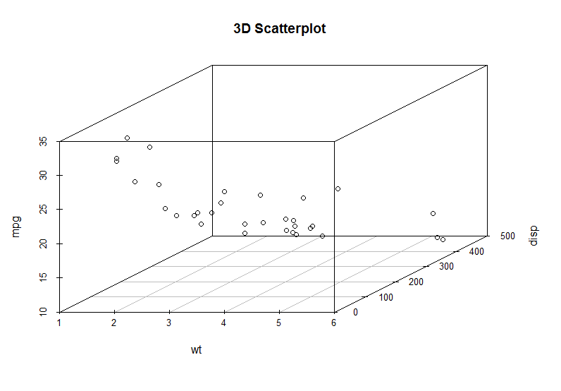
Gráficos de puntos tridimensionales
Otra forma de conocer la relación entre otras variables, son puntos puestos en tres dimensiones.
Conocer la interación conjunta de tres variables puede ser un insumo importante para el análisis.
Sin embargo, ir más allá de 2 dimensiones es una labor a veces difícil de comprender.
¿Qué podemos decir de la presente representación?

Slide 14
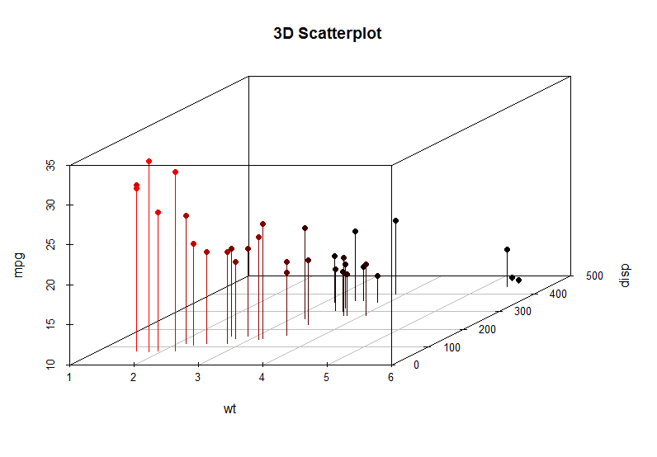
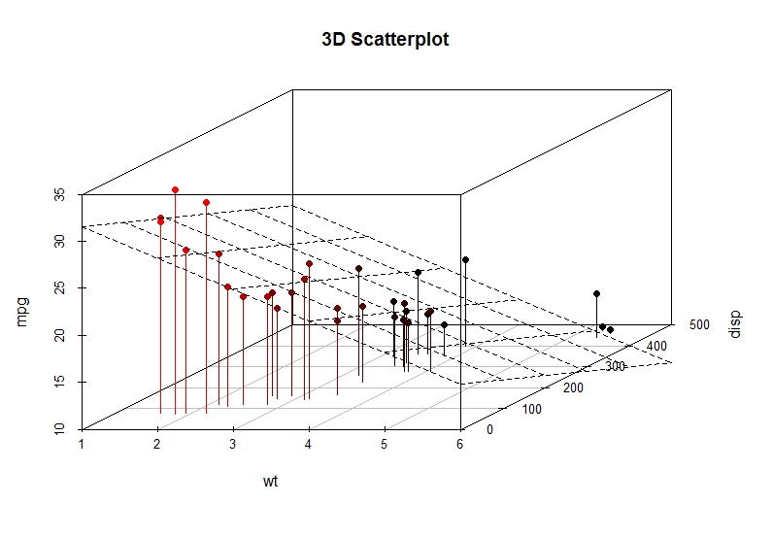
Gráficos de puntos tridimensionales
Una forma de guiar el análisis es utilizando bastones o líneas del punto a la superficie, o híper planos para conocer la dirección o la relación entre las variables.

Slide 15
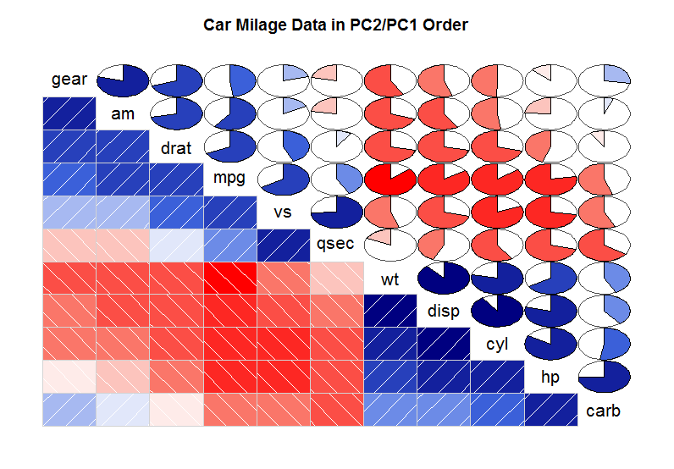
Correlograma y los colores
Para una mayor cantidad de variables, una
forma atractiva es mediante un correlograma.
Notar que los correlogramas pueden existir
para variables de corte transversal como
longitudinal.
En este tipo de correlograma se puede
apreciar tanto el tipo de relación, la magnitud
de la relación, así como diversos indicadores
que mejoran el análisis de los datos.
¿Qué se podría decir del siguiente análisis?

Slide 16
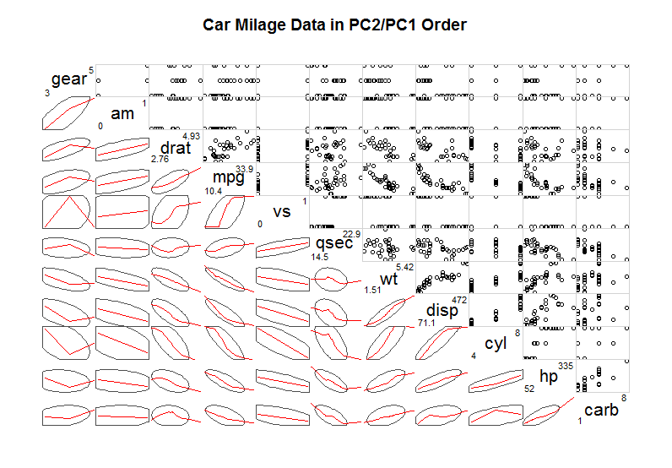
Correlograma y los colores
Para una mayor cantidad de variables, una
forma atractiva es mediante un correlograma.
Notar que los correlogramas pueden existir
para variables de corte transversal como
longitudinal.
En este tipo de correlograma se puede
apreciar tanto el tipo de relación, la magnitud
de la relación, así como diversos indicadores
que mejoran el análisis de los datos.
¿Qué se podría decir del siguiente análisis?

Slide 17
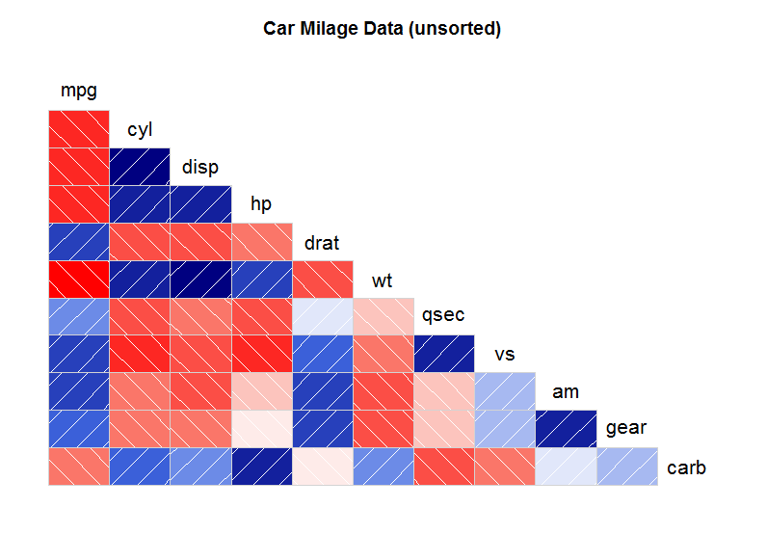
Correlograma y los colores
fwerwer

Slide 18
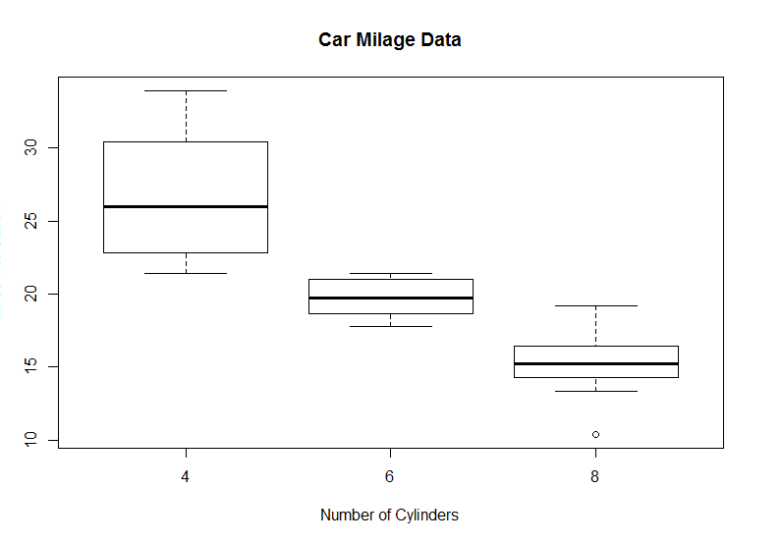
Gráficos de cajas
fwerwer

Slide 19
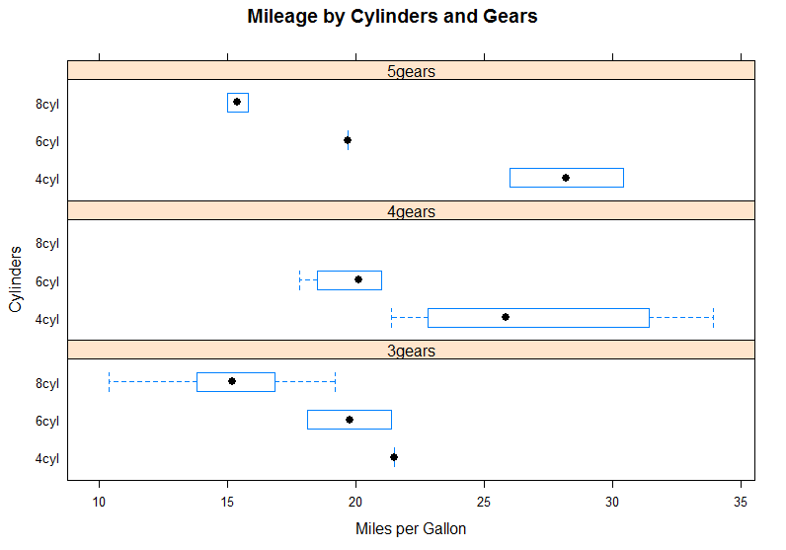
Gráfico de cajas

Slide 20
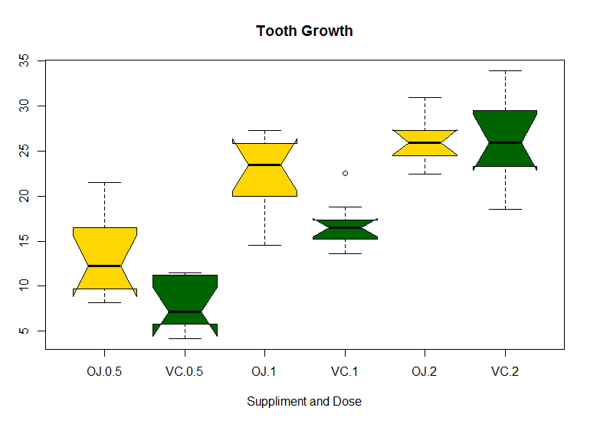
Gráficos de cajas

Slide 21
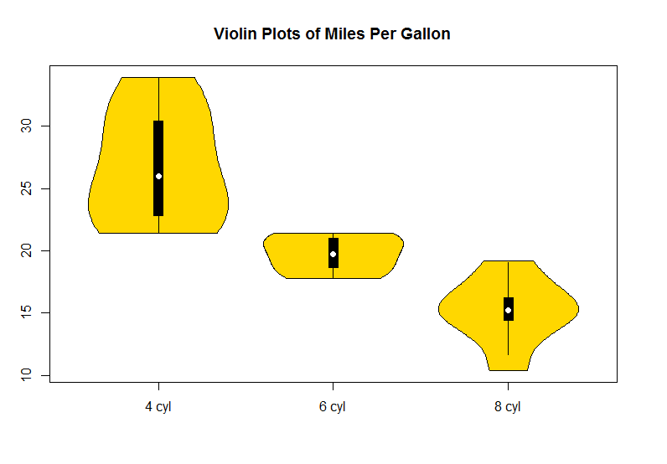
Gráficos de cajas

Slide 22
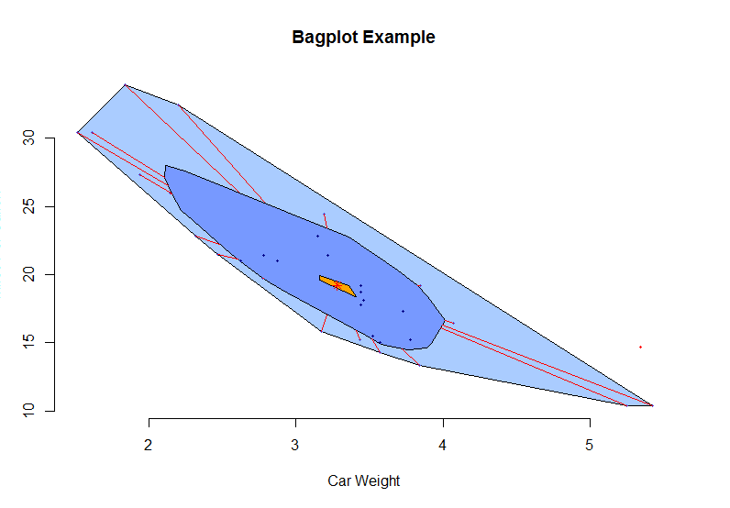
Gráficos de cajas

Slide 23
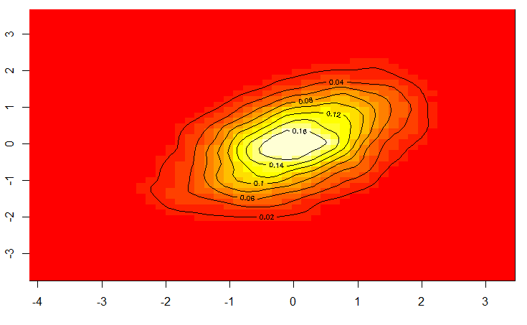
Gráfico de contorno

Slide 24
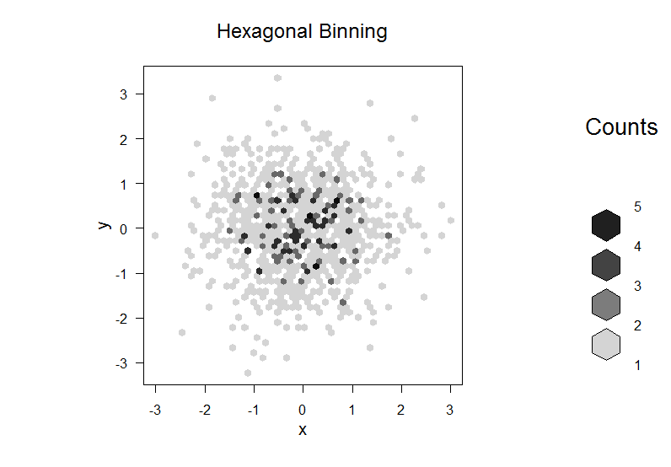
Gráfico de contorno

Slide 25
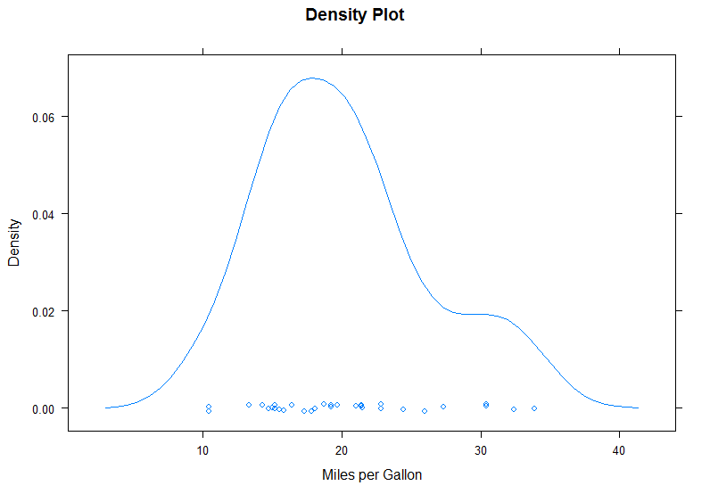
Gráficos de densidad

Slide 26
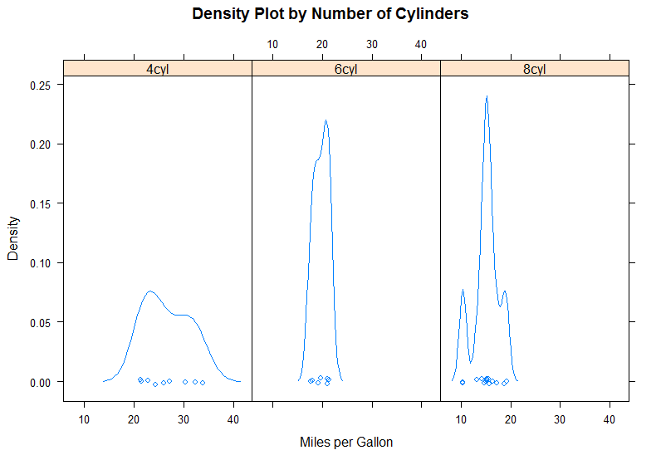
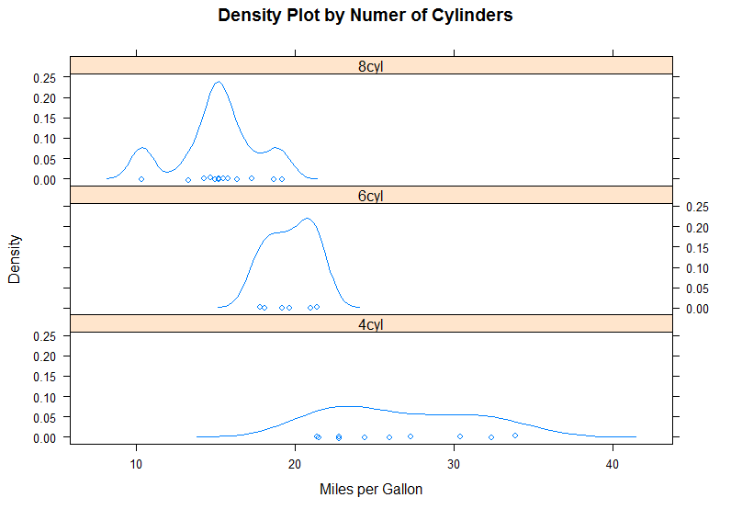
Gráficos de densidad

Slide 27
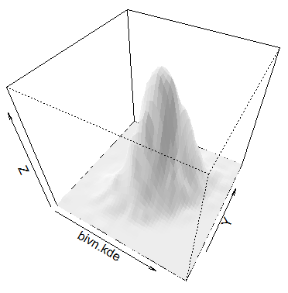
Gráficos de densidad

Slide 28
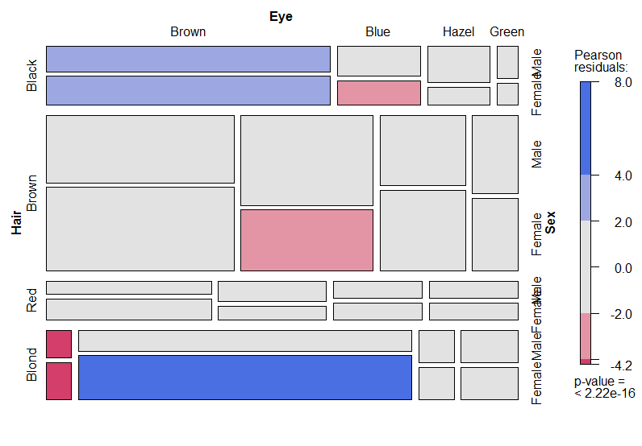
Gráficos de mosaico

Slide 29
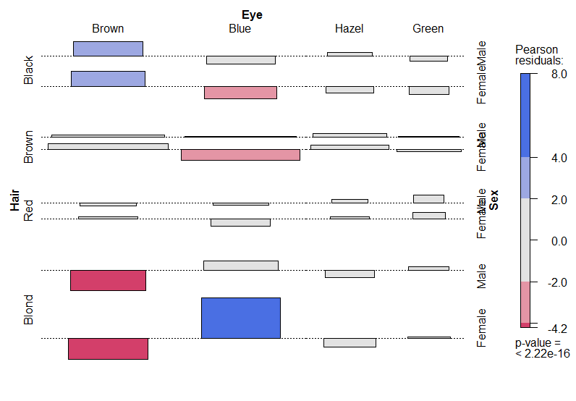
Gráficos de mosaico

Slide 30
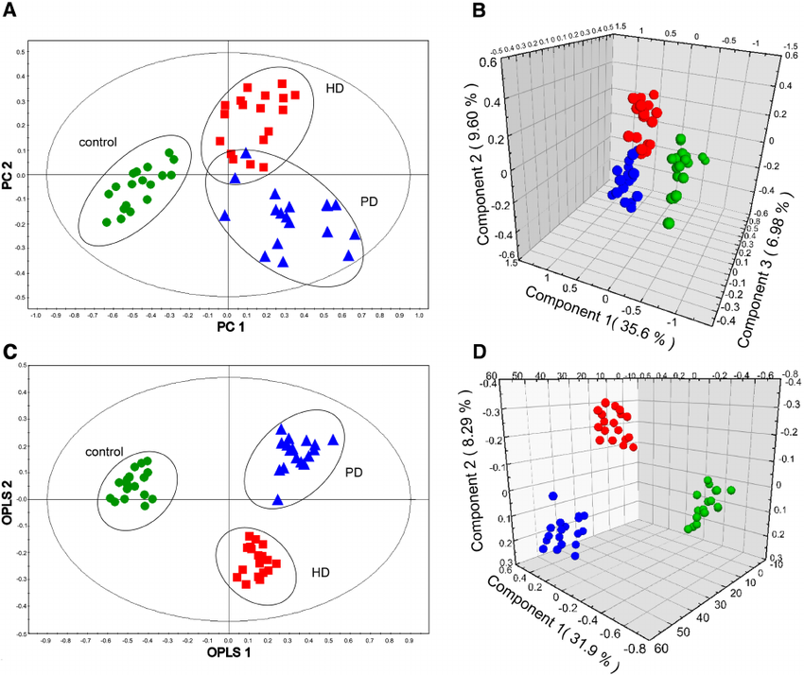
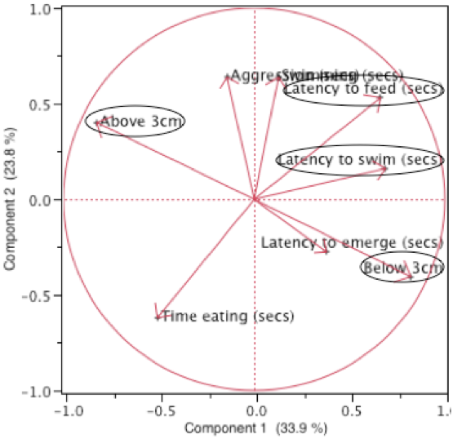
Gráficos multivariados de las técnicas del curso
Para el PCA

Slide 31
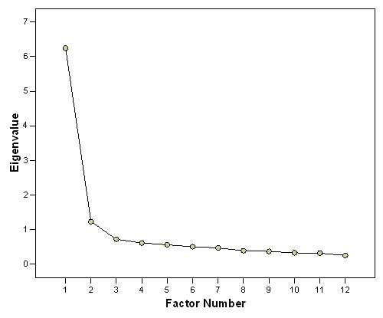
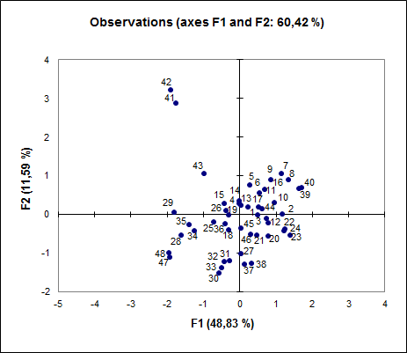
Gráficos multivariados de las técnicas del curso
Para el análisis de Factores

Slide 32
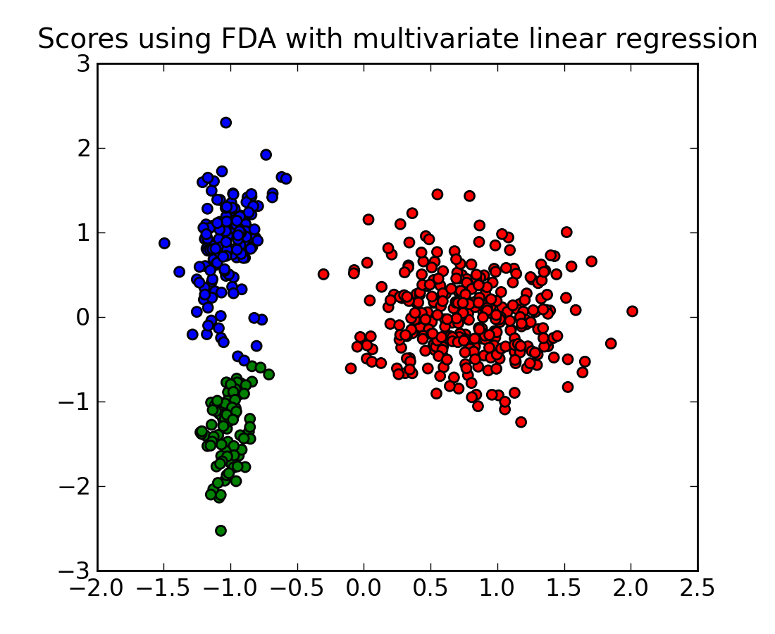
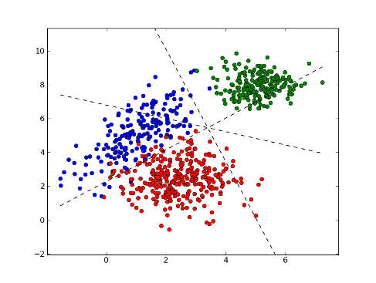
Gráficos multivariados de las técnicas del curso
Análisis discriminante

Slide 33
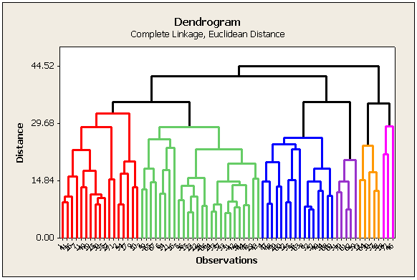
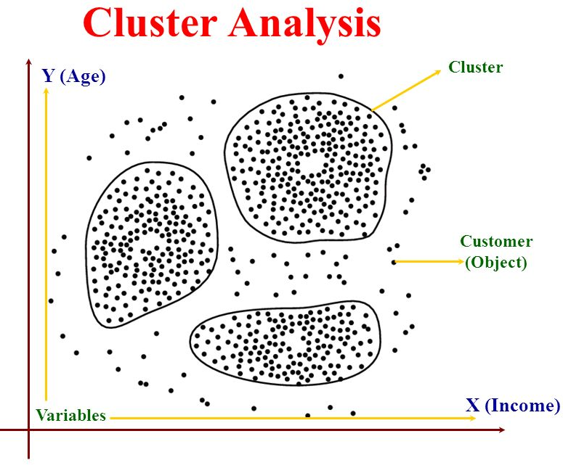
Gráficos multivariados de las técnicas del curso
Análisis de agrupamiento.

Slide 34
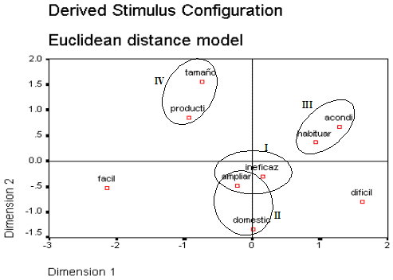
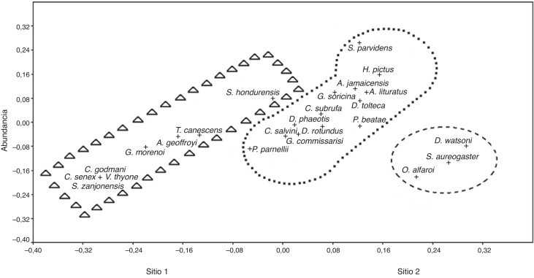
Gráficos multivariados de las técnicas del curso
Escalamiento multidimensional

Slide 35
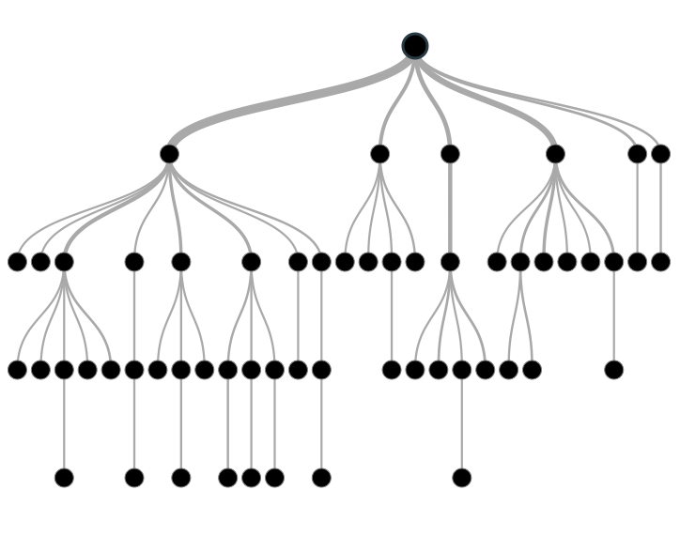
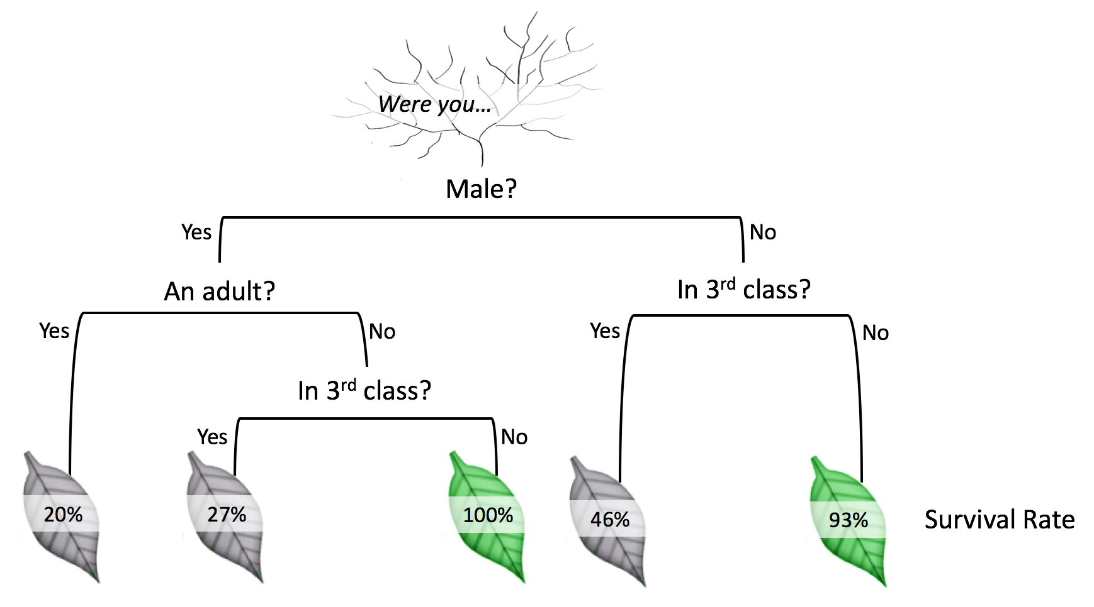
Gráficos multivariados de las técnicas del curso
Árboles de decisión

Slide 36

¿Cuál es la importancia de los primeros gráficos?

Slide 37


